Slide 1

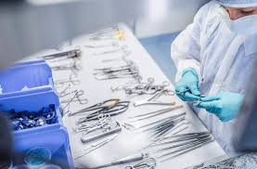
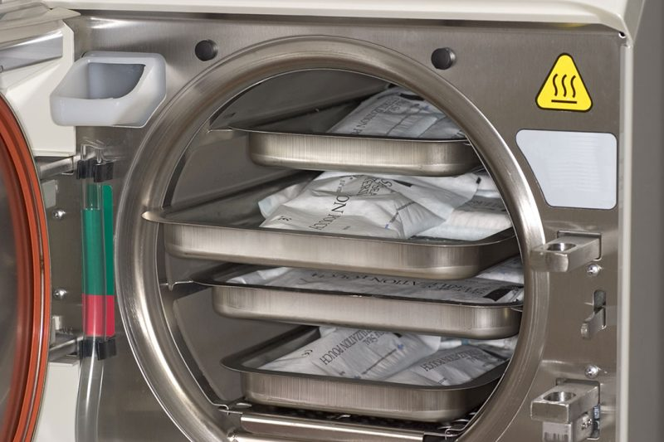
TIBBİ ALETLERİN DEKONTAMİNASYONU VE STERİLİZASYONU
Versiyon 1-Hazırlayanlar: Doç. Dr. Pınar Sağıroğlu-Doç.Dr. Zeynep Türe Yüce

Slide 2
Sunum Planı
Tıbbi Cihazlar ve Enfeksiyon Riski
Temel Kavramlar ve Sınıflandırma
  Tanımlar: Dekontaminasyon, Dezenfeksiyon, Sterilizasyon
  Mikroorganizmaların Direnç Hiyerarşisi
  Spaulding ve RKI Sınıflamaları
Merkezi Sterilizasyon Ünitesi (MSÜ) İş Akışı
  Taşıma ve Teslim Alma
  Yıkama: Neden Kritik?
  Yıkama Yöntemleri ve Kontrolü
  Paketleme ve Etiketleme
Sterilizasyon Yöntemleri
  Yüksek Sıcaklık: Basınçlı Buhar (Otoklav)
  Düşük Sıcaklık: Etilen Oksit, Hidrojen Peroksit vb.
Yüksek Düzey Dezenfeksiyon (YDD)
Süreçlerin İzlenmesi ve Validasyonu
  Fiziksel, Kimyasal ve Biyolojik Kontroller
Depolama ve Sonuç

Slide 3
TIBBİ CİHAZLAR VE ENFEKSİYON RİSKİ

Slide 4

Tıbbi Cihaz İlişkili Enfeksiyonlar
Sağlık Hizmeti İlişkili Enfeksiyonlar (SHİE):
  ABD'de her yıl yaklaşık 1.7 milyon vaka ve 99.000 ölümle sonuçlanmaktadır
  Avrupa'da ise prevalansı %7.1 olup, yıllık yaklaşık 4 milyon vakaya denk gelmektedir
Tıbbi Cihazların Rolü:
  Tıbbi cihazlar, hastane kaynaklı enfeksiyonların yaygın bir kaynağıdır
  Tüm kan dolaşımı, idrar yolu ve pnömoni ile ilişkili SHİE'lerin %60 ila %80'inden sorumludur
  Özellikle cerrahi aletler, endoskoplar, bronkoskoplar gibi yeniden kullanılabilir tıbbi cihazlar enfeksiyonlarla daha sık ilişkilidir

Slide 5
TEMEL KAVRAMLAR VE SINIFLANDIRMA

Slide 6
Temel Tanımlar
Dekontaminasyon: Cansız maddeler üzerindeki organik ve inorganik kirlerin ve patojen mikroorganizmaların, dezenfeksiyon veya sterilizasyon öncesinde fiziksel veya kimyasal yöntemlerle uzaklaştırılması işlemidir
Yıkama bu sürecin en önemli adımıdır !
Dezenfeksiyon: Cansız maddeler ve yüzeylerde bulunan mikroorganizmaların (bakteri sporları hariç) yok edilmesidir
Sterilizasyon: Bir madde veya cismin üzerinde ya da içinde bulunan, bakteri sporları da dahil olmak üzere, tüm mikroorganizmaların yok edilmesidir

Slide 7
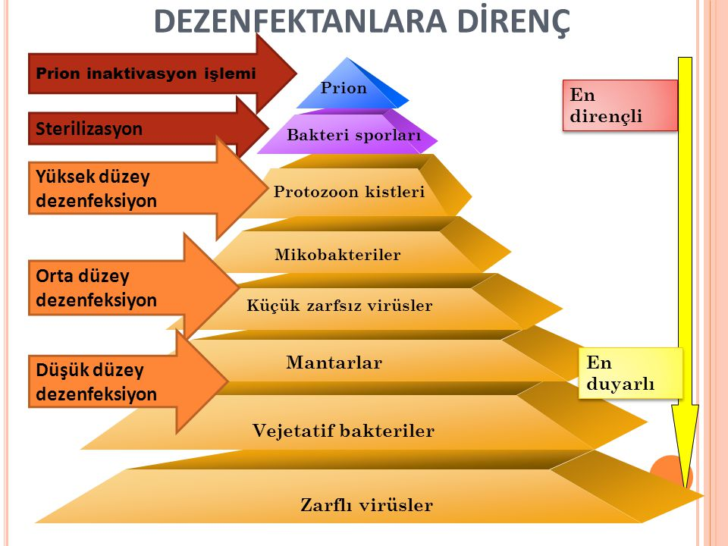
Mikroorganizmaların Dezenfeksiyon ve Sterilizasyona Direnci
Mikroorganizmaların kimyasal ve fiziksel işlemlere karşı doğal dirençleri farklılık gösterir.
İşlemler, mikroorganizma ile kontaminasyon riski varlığında, en dirençli olanı yok edecek şekilde tasarlanmalıdır

Slide 8
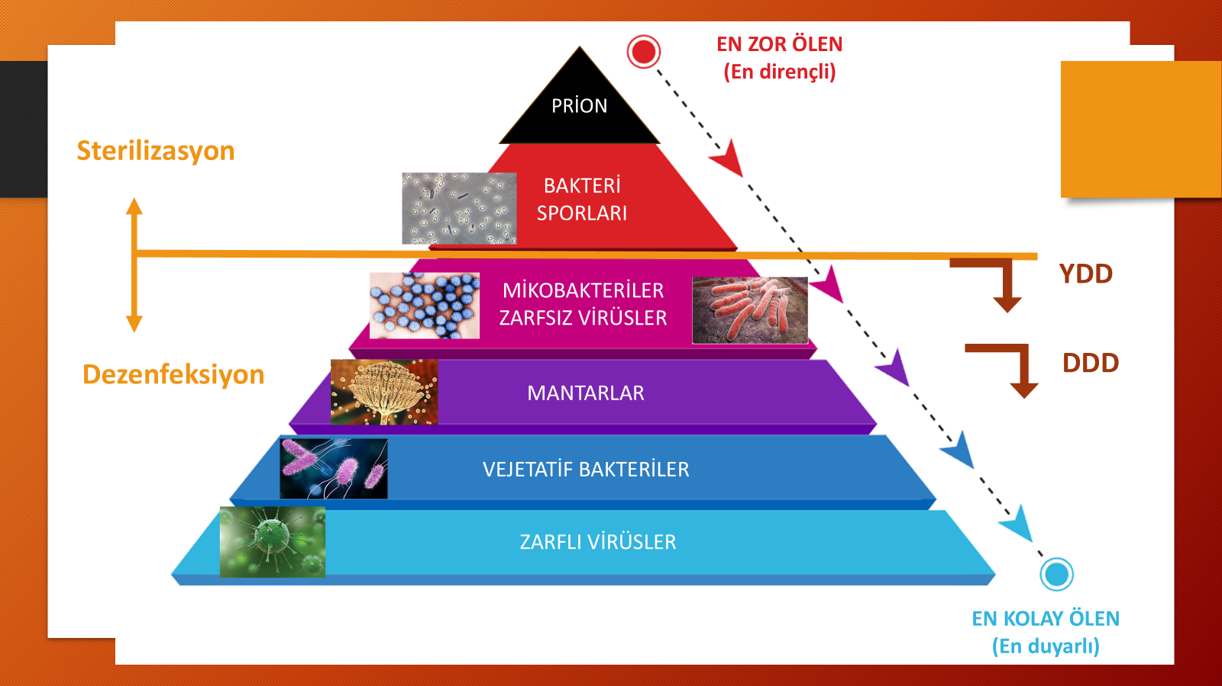

Slide 9
TIBBİ ALETLERİN SINIFLANDIRILMASI

Slide 10
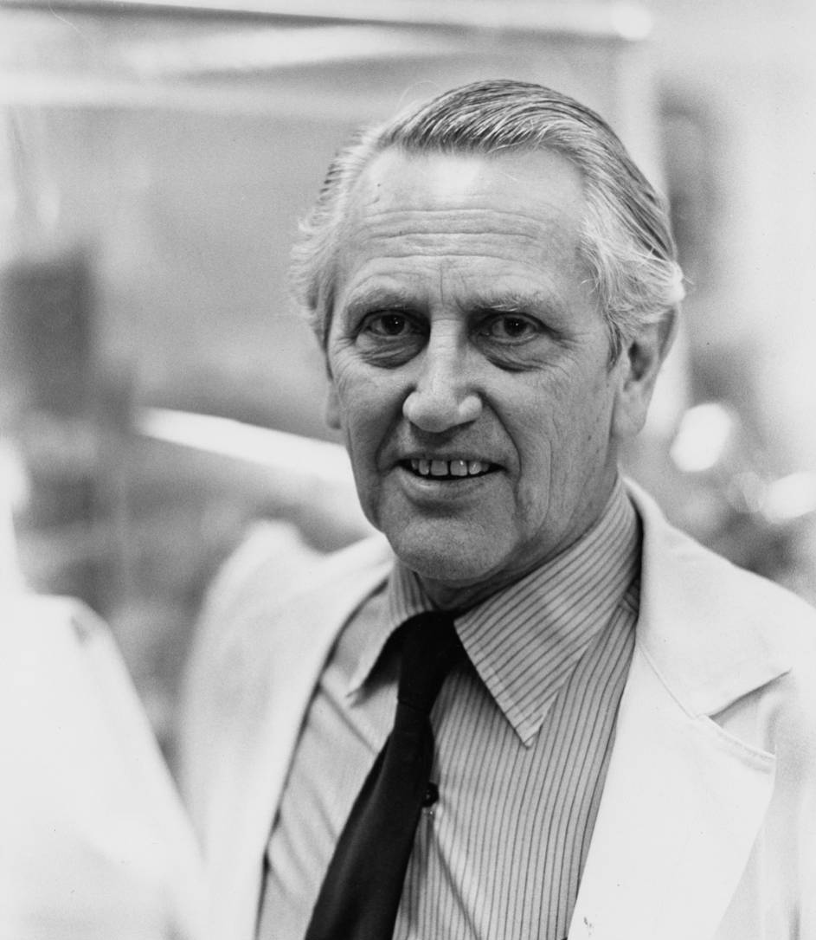
Spaulding Sınıflaması
Dr. Earle H. Spaulding tarafından geliştirilen bu sistem, tıbbi cihazları enfeksiyon bulaştırma riskine göre üç kategoriye ayırır
Kritik Aletler
  Temas alanı: Steril vücut dokularına, boşluklarına veya damar sistemin
  Örnekler: Cerrahi aletler, implantlar, kateterler, biyopsi forsepsleri
  Gereken işlem: STERİLİZASYON

Slide 11
Spaulding Sınıflaması
Yarı-Kritik Aletler
  Temas alanı: Bütünlüğü bozulmuş cilt veya mukoz membranlar
  Örnekler: Fleksibl endoskoplar, laringoskoplar, anestezi ekipmanları
  Gereken İşlem: YÜKSEK DÜZEY DEZENFEKSİYON (YDD) (Sterilizasyon tercih edilir)

Slide 12
Spaulding Sınıflaması
Kritik Olmayan Aletler:
  Temas alanı: Sadece sağlam cilt
  Örnekler: Stetoskop, tansiyon aleti manşonu, EKG elektrotları
  Gereken İşlem: DÜŞÜK/ORTA DÜZEY DEZENFEKSİYON

Slide 13
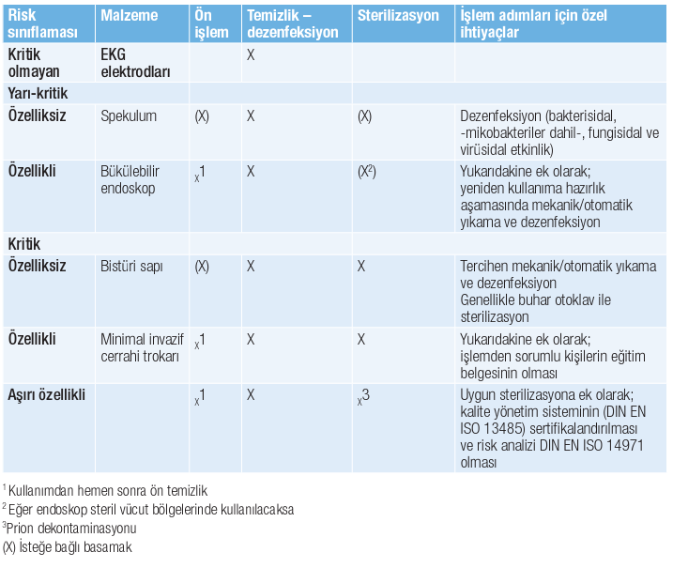
Spaulding Sınıflamasının Sınırlılıkları ve RKI Yaklaşımı
RKI Sınıflaması
Spaulding Sınırlılıkları:
Artroskop ve laparoskop gibi karmaşık, ısıya duyarlı cihazların sınıflandırılmasında zorluklar yaşanır
Prionlara ve biyofilm oluşturan dirençli mikroorganizmalara (örn. M. abscessus) karşı yetersiz kalabilir
Duodenoskoplar gibi karmaşık tasarımlı aletlerde standart YDD sonrası bile salgınlar bildirilmiştir
Robert Koch Enstitüsü (RKI) Sınıflaması:
Spaulding'e ek olarak, cihazların "yapısal karmaşıklığını" da dikkate alan daha dinamik bir sistemdir
Aletleri "Özellikli" ve "Özelliksiz" olarak ayırarak, lümenli veya karmaşık cihazlar için daha sıkı prosedürler önerir

Slide 14
MERKEZİ STERİLİZASYON ÜNİTESİ İŞ AKIŞI

Slide 15
Yıkama
Dekontaminasyon
Sterilizasyon
Taşıma
Paketleme

Slide 16
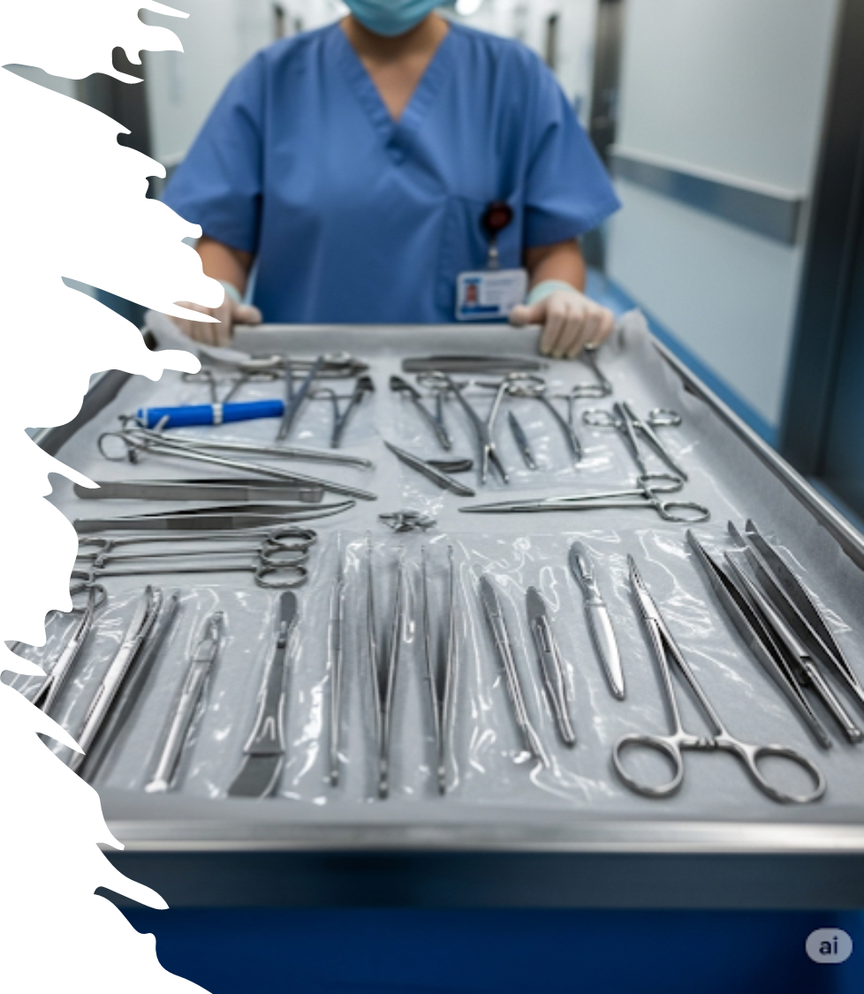
Taşıma ve Teslim Alma
Ön Temizlik: Kaba kirler (kan, doku vb.) kullanım sonrası en kısa sürede alet üzerinden uzaklaştırılmalıdır
Taşıma: Kirli aletler, kapalı ve güvenli taşıma kaplarında, en kısa sürede (maks. 6 saat) MSÜ kirli alanına taşınmalıdır
Teslim ve Kontrol:
Aletler, "Tıbbi Cihaz Teslim Formu" gibi kayıt sistemleriyle teslim alınmalıdır
Kullanılmayan ancak açılmış setler de "kirli" kabul edilir ve tüm sürece dahil edilir

Slide 17
Güvenli Taşıma
Kuru taşıma tercihi
Set listesine uygun yerleştirme
Setler için koruyucu kullanımı
Aşırı yüklemeden kaçınma
Arızalı aletlerin bildirimi
Kapalı, sızdırmaz ve delinmez kaplar/sistemler kullanılmalı
Temiz ve kirli tıbbi cihazlar ayrı taşınmalı, taşıma araçları "kirli" ve "temiz" olarak tanımlanmalı
İnsan trafiği yoğun olmayan ve hasta bakım alanlarından uzak uygun güzergah veya asansör

Slide 18
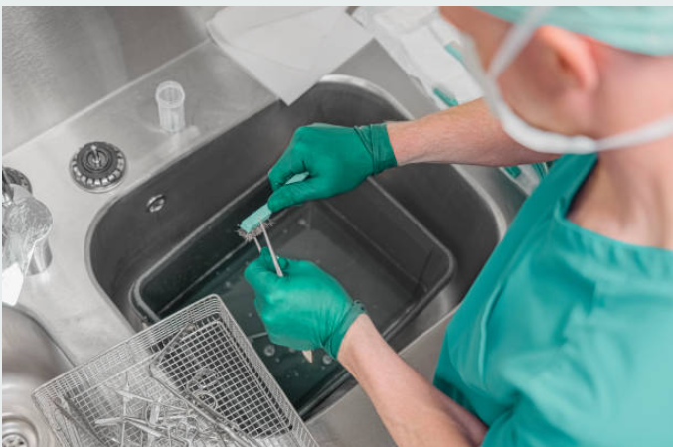
Yıkama
Dekontaminasyonun En Kritik Adımı !!!!
Başarılı bir sterilizasyon veya dezenfeksiyon, ancak ve ancak etkin bir yıkama ile mümkündür
Yıkamanın Amaçları:
  Gözle görülebilir tüm kir, kan ve doku artıklarını temizlemek
  Tıbbi cihaz üzerindeki mikroorganizma yükünü önemli ölçüde azaltmak
  Organik kirlerin (biyofilm) dezenfektan ve sterilizanlara karşı oluşturduğu kalkanı ortadan kaldırmak
  Tıbbi cihazları korozyondan korumak

Slide 19
Yıkama Yöntemleri
1.Elle Yıkama
Narin, karmaşık veya makineli yıkamaya uygun olmayan (örn. elektrikli) aletler için kullanılır
Kaba kirler akıtıldıktan sonra, deterjanlı/enzimatik solüsyonda fırça gibi yardımcılarla temizlenir
Su sıcaklığı proteinlerin pıhtılaşmasını (koagülasyon) önlemek için 40°C altında olmalıdır

Slide 20
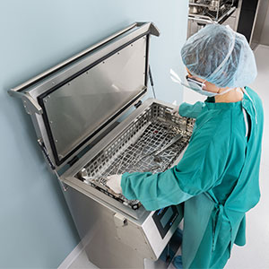
Yıkama Yöntemleri
2.Ultrasonik Yıkayıcılar
Ultrasonik ses dalgaları ile kavitasyon yaratarak eklemli, lümenli ve ulaşılması zor yüzeylerdeki kirleri temizler
Tek başına dezenfeksiyon sağlamaz, yıkamaya yardımcı bir yöntemdir
Ultrasonik dalgalarla (35-80 kHz frekansta) mekanik temizlik yapar
Krom kaplama, tahta, cam, krom, plastik, silikon ya da kauçuk malzemeler ile bükülebilir (fleksibl) endoskoplar, motorlu sistemler (basit takımlar ve aksesuar parçaları hariç), optikler, kamera sistemleri ve ışık kabloları ultrasonik yıkayıcıya konmaz
Solüsyon: Uygun deterjan, 45∘C'yi geçmeyen sıcaklıkta yıkanır

Slide 21
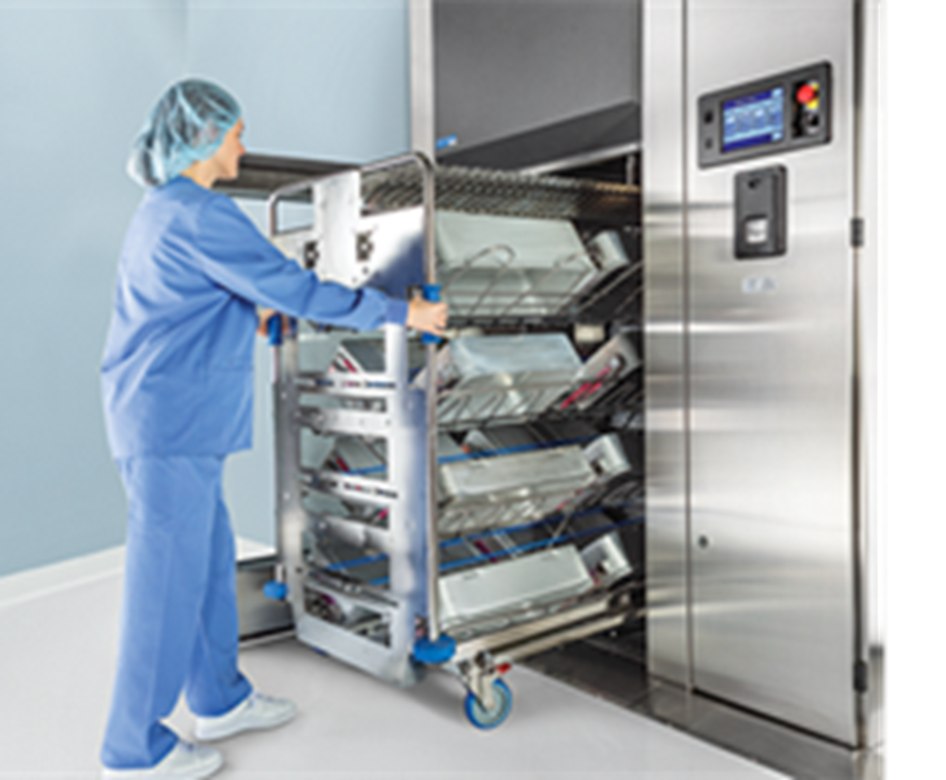
Yıkama Yöntemleri
3.Yıkayıcı Dezenfektörler
Tekrarlanabilir, doğrulanabilir ve dokümante edilebilir olduğu için tercih edilmelidir
Kapalı alanda temizlik ve dezenfeksiyon işlemi sağlar, işlem sonrası cihaz çıplak elle güvenle temas edilebilir hale gelir
Etkin temizlik, zaman tasarrufu ve personel güvenliği nedeniyle uygun tıbbi cihazlar için en uygun yöntemdir
Otomatik yıkayıcı ile yıkama yapılacaksa, özel durumlar dışında tıbbi cihazların ön temizliği gerekli değildir

Slide 22

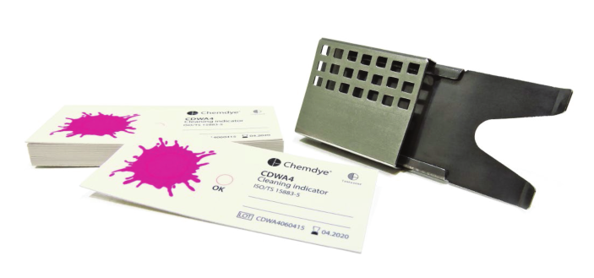
Yıkama İşleminin Kontrolü ve Kurutma
Görsel Muayene: Her alet gözle ve gerekirse büyüteçle kontrol edilmelidir
Protein Kalıntı Testleri: Yüzeyde kalan protein miktarını ölçer
  Etkin bir yıkamayı doğrulamak için periyodik olarak yapılır
  En az 2 haftada bir kez yapılması gereklidir
Yıkama İndikatörleri: Yıkayıcı dezenfektörlerin performansı hakkında bilgi verir
  Cihazların ne kadar temizlendiğini göstermez
  Metal veya plastik taşıyıcı ve üzerine yerleştirilmiş taklit kir içeren tek kullanımlık ticari indikatörler bulunur

Slide 23
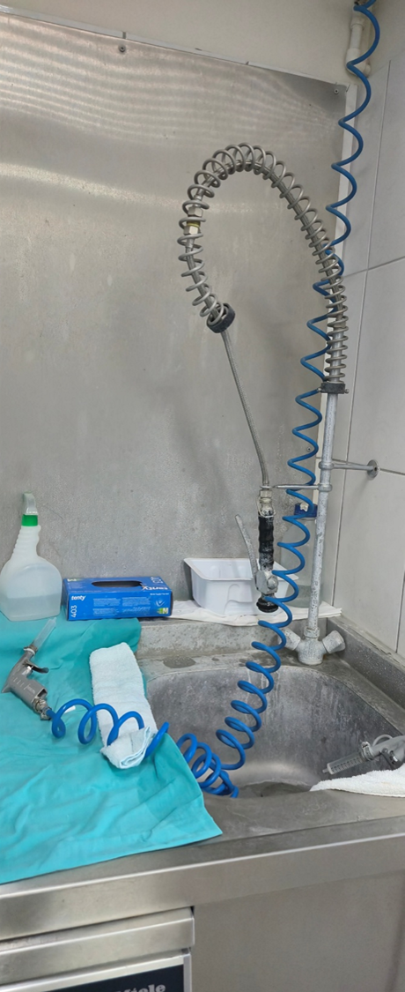
Yıkama İşleminin Kontrolü ve Kurutma
Kurutma: Yıkama sonrası tam kurutma, mikroorganizma üremesini ve korozyonu önlemek, paketleme bütünlüğünü korumak ve sterilizasyonun etkinliğini artırmak için zorunludur
Mikroorganizma Kontaminasyonunu Önleme
Sterilizasyonun Etkinliğini Artırma
Alet Hasarını Önleme
Biyofilm Oluşumunu Yavaşlatma-Depolama ve Paketleme Bütünlüğü- için zorunludur

Slide 24
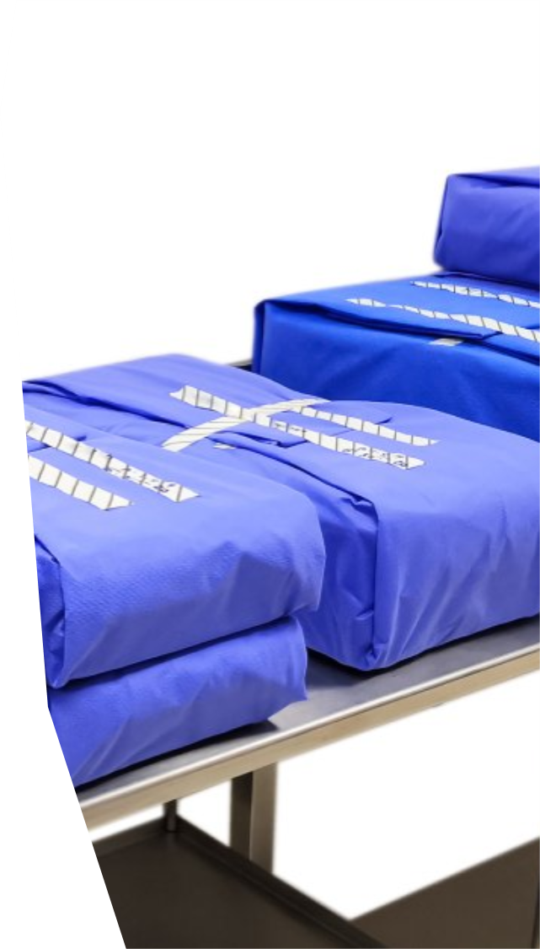
Paketleme: Sterilitenin Koruyucu Kalkanı
Paketleme Malzemesi Seçenekleri
Pamuklu kumaş dışındaki EN ISO 13795’e uygun tekrar kullanılabilir tekstil örtüler
Tıbbi kağıt
Dokuma olmayan (Non-woven)-SMS (Spunbond-Meltblown-Spunbond) kompozitler
Sterilizasyon ruloları ve poşetleri
Poliolefin/Polietilen ruloları ve poşetleri
Cerrahi Konteyner sistemleri

Slide 25
Paketleme: Sterilitenin Koruyucu Kalkanı
Amaç: Sterilize edilen aletin, kullanılacağı ana kadar yeniden kirlenmesini (kontaminasyon) önlemektir
Paket Malzemesinin Özellikleri:
  Sterilizan ajanın (örn. buhar, gaz) içeri girmesine izin vermeli
  Mikroorganizmaların içeri girmesini engellemeli (mikrobiyal bariyer)
  Kullanılan sterilizasyon yöntemine uyumlu olmalı
Paketleme Yöntemleri:
  Tekstil örtüler (Bohça), kağıt/plastik poşetler, konteyner sistemleri kullanılır
  Her paketin içine mutlaka uygun kimyasal indikatör konulmalıdır

Slide 26
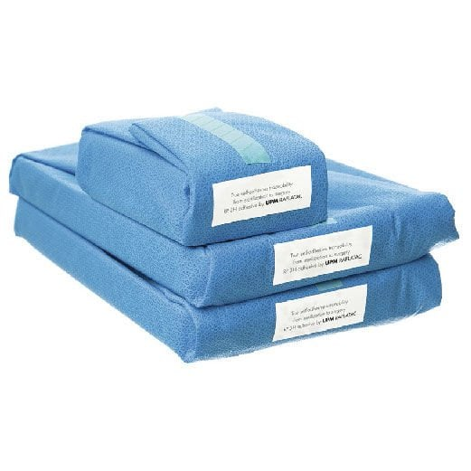
Etiketleme
Her paket üzerinde aşağıdaki bilgiler mutlaka bulunmalıdır:
Paketin içeriği
Sterilizasyon ve son kullanma tarihi
Sterilizatör ve çevrim numarası
Paketi hazırlayan personelin kodu/bilgisi

Slide 27
STERİLİZASYON YÖNTEMLERİ

Slide 28
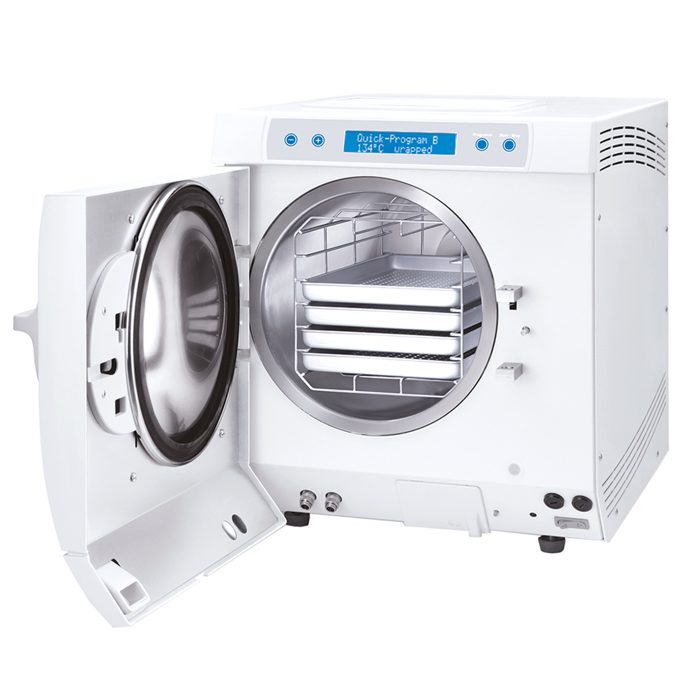
Yüksek Sıcaklık Sterilizasyonu:
Basınçlı Buhar (Otoklav)
Isıya dayanıklı aletler için ilk tercih edilmesi gereken, en güvenilir, en ekonomik ve en etkili yöntemdir.
Etki Mekanizması: Basınç altındaki doymuş buhar ile mikroorganizmaların proteinlerini geri döndürülemez şekilde bozar (denatürasyon)
Temel Parametreler: Buhar, Sıcaklık, Basınç ve Süre'dir
Yaygın Programlar:
  Ön Vakumlu Otoklav: 134°C'de 3-4 dakika (Lümenli ve karmaşık aletler için idealdir)
  Yer Çekimli Otoklav: 121°C'de 20-30 dakika
Anlık (Flash) Sterilizasyon: Sadece acil durumlarda (ameliyat sırasında düşen ve yedeği olmayan aletler için) kullanılmalı, rutin bir yöntem olarak kabul edilmemelidir

Slide 29
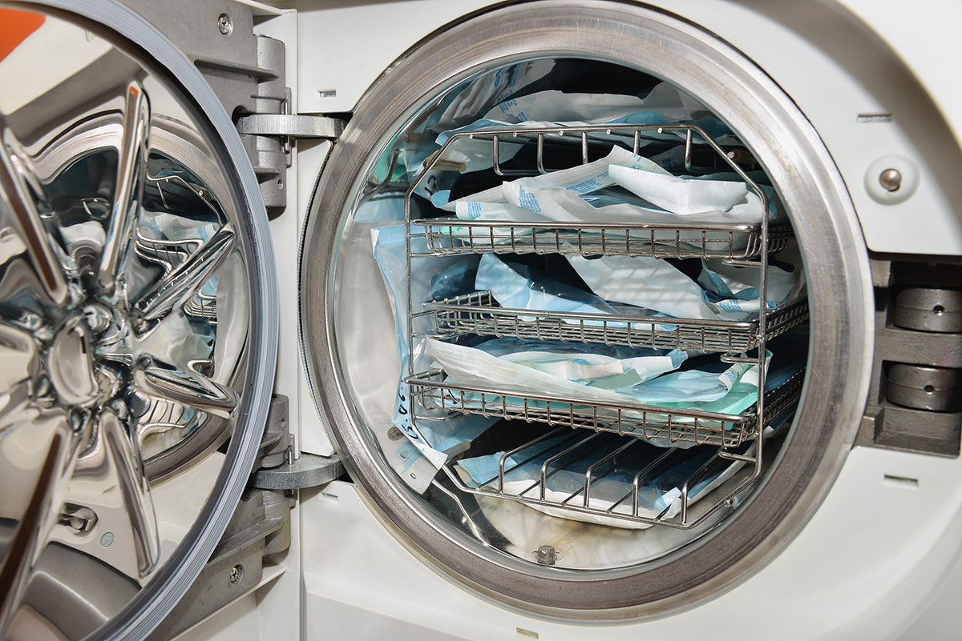
Düşük Sıcaklık Sterilizasyon Yöntemleri
Etilen Oksit (EO)
Etilen oksit gazı, mikroorganizmaların DNA ve protein yapılarını alkilasyon yoluyla bozarak öldürür. Isıya ve neme duyarlı aletler (örn. bazı endoskoplar, plastikler, elektrikli aletler) için kullanılır.
Avantajı: Isıya ve neme duyarlı tıbbi cihazlar için uygundur. Geniş materyal uyumluluğu
Dezavantajı: Toksik, kanserojen ve yanıcıdır. Çalışan ve çevre güvenliği için özel odalar ve havalandırma sistemleri gerektirir. İşlem süresi çok uzundur

Slide 30
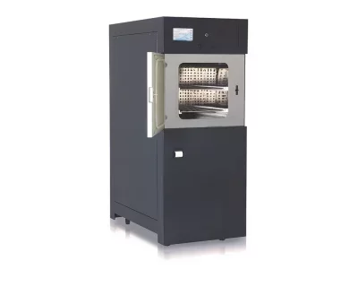
Düşük Sıcaklık Sterilizasyon Yöntemleri
Hidrojen Peroksit (H₂O₂) Gaz Plazma
Hidrojen peroksit buharı vakum altında radyo frekans enerjisi ile plazma durumuna dönüştürülür. Ortaya çıkan serbest radikaller mikroorganizmaları inaktive eder. Optik cihazlar, endoskoplar, motorlu sistemler, bazı plastik ve elektronik cihazlarda kullanılır
Avantajı: Kısa işlem süresi, toksik atık bırakmaz (su buharı ve oksijene ayrışır), ısıya duyarlı tıbbi cihazlar için uygun. Çoğu metal, cam, silikon, plastik malzeme ile uyumludur
Dezavantajı: Selüloz içeren malzemelerle (kağıt, pamuklu tekstil) uyumsuzdur. Dar ve uzun lümenli aletlerde etkinliği sınırlı olabilir

Slide 31
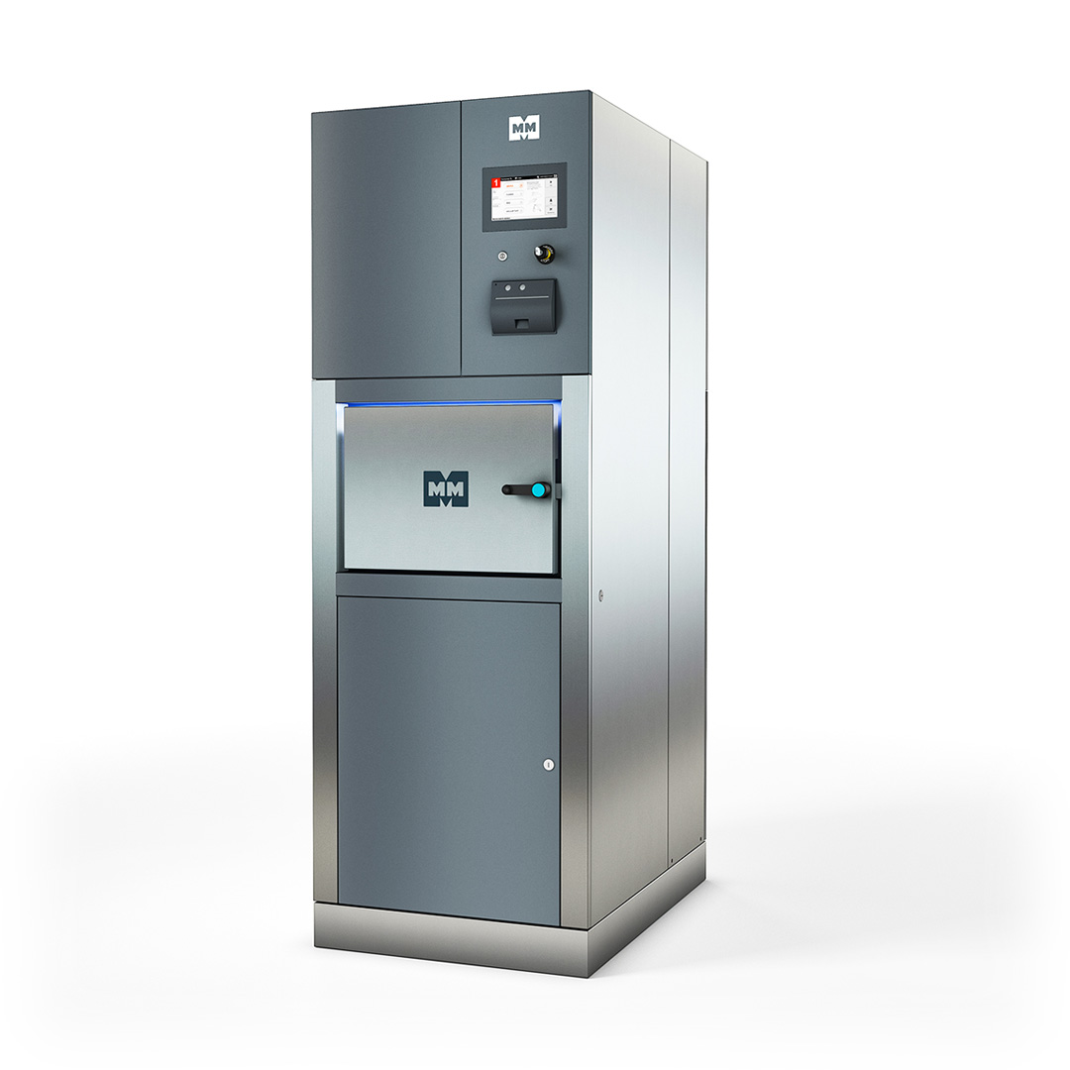
Düşük Sıcaklık Sterilizasyon Yöntemleri
Düşük Sıcaklıkta Buhar ve Formaldehit (LTSF) Sterilizasyonu
Avantajı: Düşük atmosfer basıncı ve 50-80°C gibi düşük sıcaklıklarda, doygun buhar ve toksik bir gaz olan formaldehitin sinerjik etkisiyle ısıya dayanıksız tıbbi malzemelerin sterilizasyonu için ideal. Ek havalandırmaya gerek kalmadan sterilize edilmiş malzemeler derhal kullanıma hazır hale gelir
Dezavantajı: Formaldehit, Suda yüksek oranda çözünen, renksiz, yanıcı ve toksik bir gazdır. Ciltte irritasyon ve solunum problemlerine yol açabilir; bu nedenle çalışanların düzenli sağlık kontrolleri önemlidir. İşlem sonrası, malzemelerdeki formaldehit kalıntısı buhar ve hava ile tekrarlayan yıkamalarla etkin bir şekilde uzaklaştırılır

Slide 32
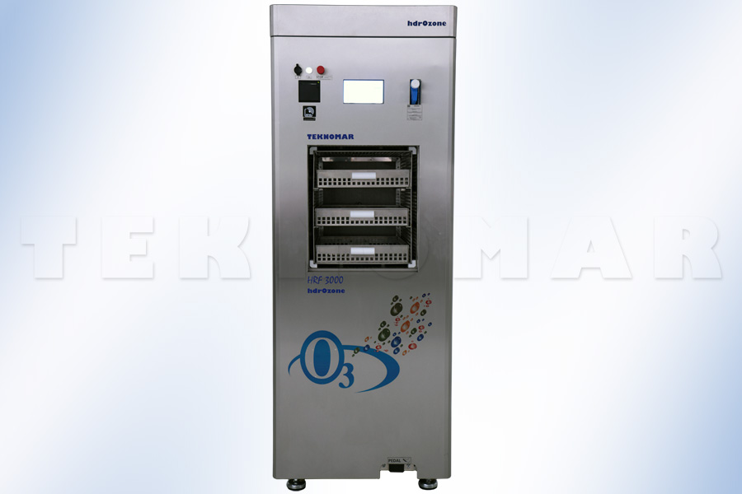
Düşük Sıcaklık Sterilizasyon Yöntemleri
Hidrojen Peroksit - Ozon Sterilizasyon Yöntemi:
  Etki Mekanizması: Ozon (O₃​) gazı, güçlü bir oksidan olarak mikroorganizmaların hücre duvarlarına zarar verir ve DNA'larını bozar
  Avantajları: Hızlı, toksik kalıntı bırakmaz (oksijene dönüşür), ısıya ve neme duyarlı malzemeler için uygundur
  Dezavantajları: Kauçuk, poliüretan, lateks, çinko, kalay, bakır, pamuklu dokuma ve selüloz içeren malzemeler steril edilemez.Lümen sınırlaması bulunabilir

Slide 33
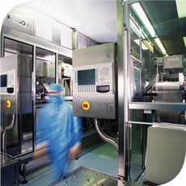
Gama Radyasyonu (Işınlama) ile Sterilizasyon
Etki Mekanizması: Yüksek enerjili gama ışınları, mikroorganizmaların DNA'sında kalıcı hasar oluşturarak ve serbest radikaller üreterek öldürür
Avantajları: Yüksek penetrasyon gücü, çok geniş malzeme yelpazesi için uygun, işlem sonrası hemen kullanılabilir. Isıya duyarlı ürünler için idealdir
Genellikle endüstriyel boyutta (tek kullanımlık sarf malzemeleri, ilaçlar vb.) kullanılır
Dezavantajları: Yüksek maliyetlidir, özel tesis gerektirir, bazı plastik türlerinde esneklik azalması veya kırılganlık yapabilir
Kullanım Alanları: Tek kullanımlık şırıngalar, kateterler, cerrahi iplikler, eldivenler, ilaçlar

Slide 34
YÜKSEK DÜZEY DEZENFEKSİYON

Slide 35
Yüksek Düzey Dezenfeksiyon
Steril edilemeyen yarı-kritik aletler (örn. fleksibl endoskoplar) için kullanılır
Dezenfektan | Konsantrasyon | Süre / Sıcaklık (YDD) | Avantaj / Dezavantaj
Gluteraldehit | ≥%2 | 20-90 dk / 20-25°C | Malzeme uyumu iyi, ancak solunum sistemi için tahriş edici, doku sabitleyici ve toksik
Orto-fitalaldehit (OPA) | %0.55 | 5-12 dk / 20-25°C | Hızlı, gluteraldehitten daha güvenli, ancak ciltte leke bırakabilir ve daha pahalıdır
Perasetik Asit | %0.2 | 12 dk / 50-56°C (Otomatik cihazda) | Hızlı, çevre dostu atıklar oluşturur, ancak metaller için aşındırıcı olabilir
Hidrojen Peroksit | %7.5 | 30 dk / 20°C | Malzeme uyumu iyi, ancak göz için tahriş edicidir
Yüksek Düzey Dezenfeksiyon işleminden önce mutlaka etkin bir manuel temizlik yapılmalıdır

Slide 36
SÜREÇLERİN İZLENMESİ VE VALİDASYONU

Slide 37
Süreçlerin İzlenmesi ve Validasyonu
Validasyon, bir sterilizasyon yönteminin önceden belirlenmiş sterilite güvence seviyelerini (SAL) tutarlı bir şekilde karşıladığını ve mikroorganizmaları etkili bir şekilde yok ettiğini sistematik olarak doğrulama sürecidir
Rutin izleme, validasyon süreci tamamlandıktan sonra, sterilizasyon işlemlerinin belirlenen standartlara ve validasyon parametrelerine uygun şekilde devam ettiğini sürekli olarak değerlendirme ve kontrol etme faaliyetleridir
Genellikle, sürecin ilk etkinliğini kanıtlamak için gerçekleştirilen kapsamlı bir test ve dokümantasyon faaliyetidir

Slide 38
Sterilite Güvence Seviyesi (SAL)
Sağlık sektöründe %100 steriliteye ulaşmanın mutlak anlamda mümkün olmadığı kabul edilmektedir
Sterilite Güvence Seviyesi (SAL) kavramı ortaya çıkmıştır
Tıbbi cihazlar için genel kabul gören SAL değeri 10⁻⁶'dır;
  (sterilizasyon sonrası 1 milyonda 1 canlı mikroorganizma bulunma ihtimali anlamına gelir)
  Validasyon, sürecin "doğru şeyi yaptığını" kanıtlarken
  Rutin izleme sürecin "doğru şeyi tutarlı bir şekilde yaptığını" garanti altına alır

Slide 39
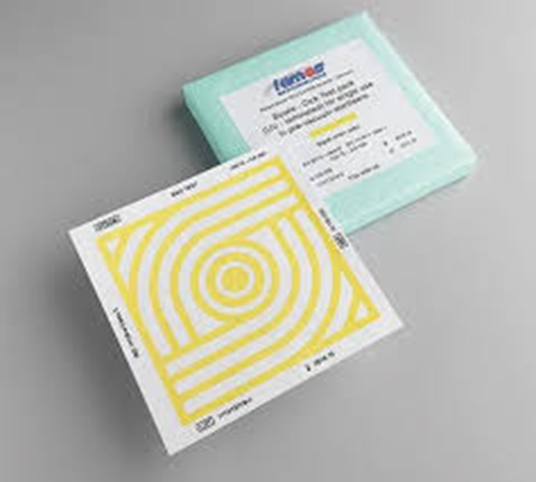
Sterilizasyon Güvencesi: Süreç Kontrolü
  Fiziksel Kontrol: Cihazın sıcaklık, basınç ve süre gibi parametrelerinin çıktılardan takip edilmesidir
  Kimyasal Kontrol: Renk değiştiren indikatörlerdir. Süreçteki hataları tespit etmeye yararlar
  Bowie-Dick Testi: Ön vakumlu otoklavların hava tahliye performansını her gün test eder
  Biyolojik Kontrol: Sterilizasyonun gerçek kanıtıdır. İşleme en dayanıklı bakteri sporlarını içeren testlerdir

Slide 40
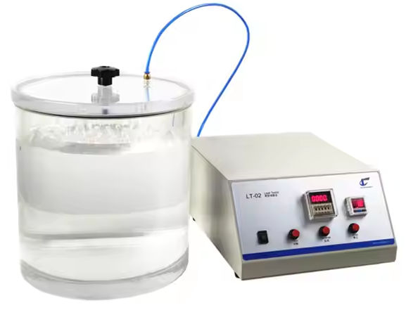
Sterilizasyonun Rutin İzlenmesi
Fiziksel Kontrol:
Cihaz üzerindeki program döngüsü, kaydediciler, sıcaklık/basınç ölçme cihazları gibi doğrudan parametrelerin izlenmesidir
  Vakum Kaçak Testi:
    Ön vakumlu sterilizatörlerde haftada bir yapılır;
    Vakum kaçağı 1,3 milibar/dk'dan fazla olmamalıdır
  Bowie-Dick Testi:
    Vakumlu buhar sterilizatörlerde buhar penetrasyonunu ve hava tahliyesi kabiliyetini test eder
    Her gün bir kez yapılır

Slide 41
Sterilizasyonun Rutin İzlenmesi
Kimyasal Kontrol:
Kimyasal indikatörler, paketin maruz kaldığı sterilizasyon koşullarını gösterir
Sağlayacağı bilginin değeri indikatörün sınıfına, sayısına ve sterilizatör içindeki yerine bağlıdır
Belirli bir sıcaklık-zaman aralığında çalışmak üzere üretilmişlerdir
Sterilizasyon hatalarını belirlemede yardımcı olsalar da sterilite göstergesi değildirler

Slide 42
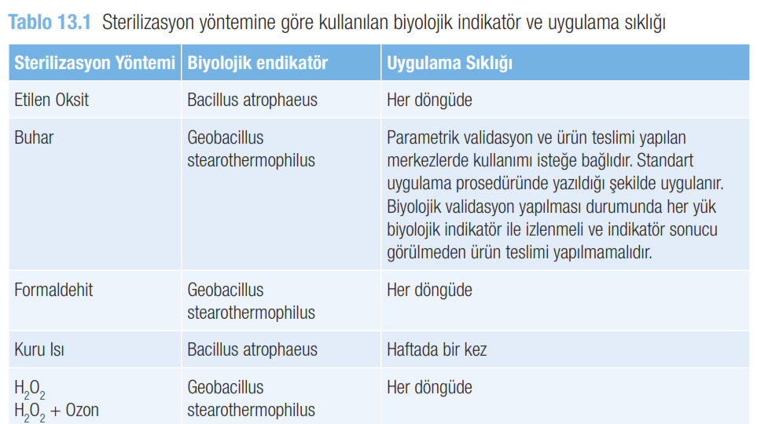
Sterilizasyonun Rutin İzlenmesi
Biyolojik Kontrol
Sterilizasyon işleminin biyolojik ölümü gerçekleştirme yeterliliğini gösterir
Sterilizasyona en dayanıklı sporlar kullanılır
Biyolojik indikatörler, sterilizatörün kapak, köşeler ve vakum çıkışları gibi sterilizasyon koşullarının en zor gerçekleşeceği düşünülen bölgelerine yerleştirilir

Slide 43
Biyolojik Kontrol Sonuçlarının Pozitif Olması Halinde Yapılması Gerekenler
Negatif ve pozitif kontroller değerlendirilerek biyolojik indikatörde bir problem olmadığı doğrulanmalıdır
1
Cihaz arızası şüphesi varsa sterilizatör kullanım dışı bırakılır
2
Bakım ve kontrolleri yapıldıktan sonra testler tekrarlanır; ardı ardına üç negatif biyolojik kontrolünden sonra kullanıma geçilir
3
Üreme olan sterilizatörde son negatif biyolojik indikatör sonucuna dek steril edilmiş malzemeler toplanır, paketler açılır ve baştan işleme alınır
4
Servis ve ameliyathaneye teslim edilen malzemeler geri çağrılır, geri çağrılma raporları kaydedilir
5
Pozitif indikatöre neden olabilecek nedenler araştırılmalıdır
6
Hasta Takibi: Pozitif indikatör sonucu olan tıbbi cihazlar hastalara kullanıldı ise hasta enfeksiyon kontrol komitesi tarafından takibe alınır
7

Slide 44
DEPOLAMA

Slide 45
Steril Malzemelerin Depolanması
  Steril malzemeler, kontaminasyonu önleyecek şekilde tasarlanmış, temiz, kuru, tozlardan arındırılmış ve sıcaklık/nem kontrolü yapılan özel alanlarda depolanmalıdır (“ISO 14644-1 sınıf 8 temiz oda” standartlarını karşılamalıdır)
  Depolama alanları, kirli ve temiz alanlardan belirgin şekilde ayrılmış olmalıdır
  "İlk giren ilk çıkar" prensibine uyulmalıdır

Slide 46
Steril Malzemelerin Depolanması
Havalandırma Sistemi
Havanın steril depolama alanından pozitif basınçla dışarı akışını sağlayacak şekilde tasarlanmalıdır
Depolama Rafları
Kolayca temizlenebilir olmalıdır
Sıcaklık ve Nem
Sıcaklık 18-25 °C arasında, bağıl nem %70’i aşmamalıdır
Alanlar arası hava akışı, steril alandan temiz alana, temiz alandan kirli alana doğru olmalıdır
Büyük hava hareketlerinden (kapıların açılması ve kapanması) kaçınılmalıdır
Yerden 30 cm yukarıda, tavandan 50 cm aşağıda, hava dolaşımı için duvardan 5 cm önde, 37,5 cm derinliğinde ve raf yükseklik aralıkları yaklaşık 50 cm’lik artışlarla ayarlanabilir olmalıdır
Devrilme ve kaza riskini azaltmak için sabitlenmelidir
Steril malzemeler, çevresinde serbest hava akışı olabilecek şekilde raflara yerleştirilmelidir
Sıcaklık kontrolü ve düzenlenmesi planlanırken cihazların oluşturacağı ısı ve nem dikkate alınmalıdır
Sıcaklık ve nem günlük olarak takip edilmelidir

Slide 47
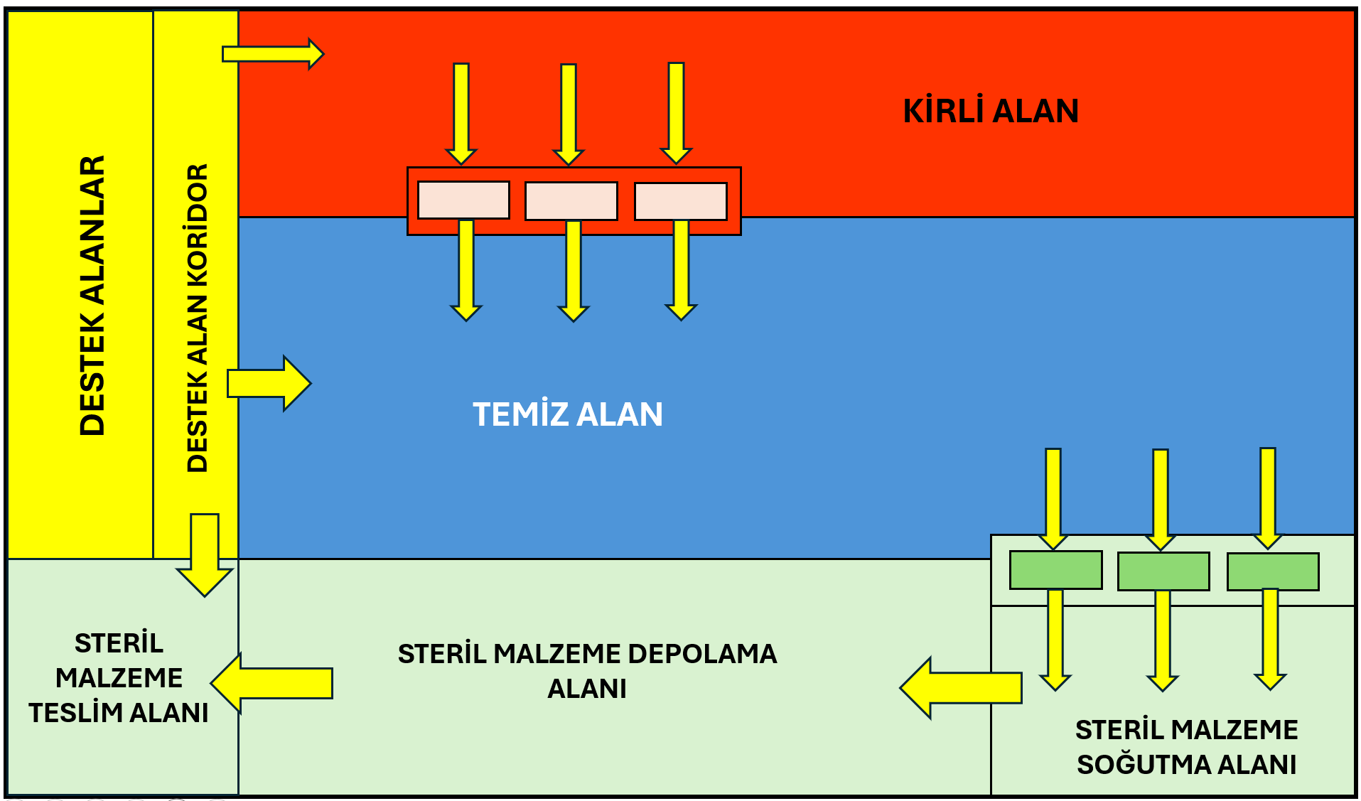
Steril Malzemelerin Depolanması

Slide 48
STERİLİZASYON SÜREÇLERİNDE ÖZEL DURUMLAR

Slide 49
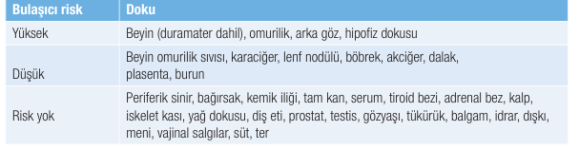
Prionlar
Prionlarla kontamine olmuş materyallerin sterilizasyonu için özel uygulamalar gerekir
Prion ile temas riski yüksek durumlarda öncelikle tek kullanımlık malzemeler tercih edilmelidir
Mümkün değilse 1 saat 50.000 ppm serbest klor içeren sulandırılmamış (%5,25 sodyum hipoklorit) çamaşır suyunda bekletildikten sonra tıbbi atık olarak atılmalıdır
Yeniden dekontaminasyon prosedürüne tabi tutulması gereken tıbbi cihazlar bekletilmeden transfer edilmelidir ve kurumasına izin verilmeden dekontaminasyon işlemine başlanmalıdır

Slide 50
Prionlar
Tek Kullanımlık Olmayan Tıbbi Aletlerde Sterilizasyon
Bulaşıcılık riski yüksek dokularla temas etmiş kolay temizlenebilen, sıcaklık ve neme dayanıklı tıbbi cihazlar için kimyasal ve buharla sterilizasyon önerileri
• Cerrahi tıbbi cihazlar 1N NaOH solüsyonunda 1 saat bekletilir
• 1 saat sonra solüsyondan çıkarılır, su ile durulanır
• Üstü kapatılmadan açık alet sepetleri ile 121°C veya 134°C 1 saat tutulur
• Suyla çalkalanır durulanır, kurulanır, paketlenir ve steril edilir
Cerrahi tıbbi cihazlar, kapaklı kutu/konteyner içine konur
Kapaklı kutu/konteyner içine 1N NaOH eklenir
Kapaklı kutu/konteyner gravity yerçekimi usulü ile çalışan buhar sterilizatörde 121°C 30 dakikalık programa konur
Suyla çalkalanır durulanır, kurulanır, paketlenir ve steril edilir
• Cerrahi tıbbi cihazlar 1N NaOH solüsyonu/20.000 ppm sodium hipoklorit solüsyonu 1 saat bekletilir
• Ameliyathaneden MSÜ’ye sıvıyla transfer edilir
• Gravity sterilizatörde 121°C’de 1 saat tutulur
• Suyla çalkalanır durulanır, kurulanır, paketlenir ve steril edilir
*1N NaOH, 1 litre sudaki 40 gr NaOH çözeltisidir

Slide 51
Kemik
Dekontaminasyonu
Kemik, kandan sonra en çok transplantasyonu yapılan organdır
Bu dokuların elde edilmesi, aseptik koşullarda saklanması enfeksiyon kontrolü açısından çok önemlidir, alıcıya ve dokuya zarar vermeyecek şekilde steril edilmelidir
Kemik dekontaminasyonunda amaç kemik dokusunda maksimum canlı hücre kalmasını sağlamaktır
Yapılan deneysel çalışmalarda kemiğin dekontaminasyonu için klorheksidin ve povidon iyot uygulamalarının yeterli olduğu gösterilmiştir
Dokunun canlı kalması açısından povidon iyot ile seri yıkama ve kurutma daha üstündür

Slide 52
Kemik
Dekontaminasyonu
Kontamine olmuş kemik grefti iki yolla dekontamine edilebilir
Povidon İyot ile Yıkama: Kontamine kemik steril bir küvet içinde, 5 dakika süreyle %10 povidon iyot solüsyonu ile yıkanır. Ardından steril serum fizyolojik ile lavaj yöntemiyle bir dakika süreyle durulanır. Durulama işlemini takiben bekletilmeden implante edilmelidir
%1’lik Klorheksidin Solüsyonda Bekletme: Alternatif yöntem olarak; kemik %1’lik klorheksidin solüsyonunda 15 sn. bekletildikten sonra kullanılmalıdır. Daha uzun süre ve daha yüksek klorheksidin konsantrasyonları (%2-4) kemikteki canlı hücreler için zararlıdır

Slide 53
Sonuç
  Tıbbi aletlerin sterilizasyonu, SHİE'lerin önlenmesinde kritik bir süreçtir
  Etkin bir temizlik olmadan başarılı bir sterilizasyon olamaz
  Doğru yöntemin seçimi, aletin kullanım riskine ve yapısına bağlıdır
  Üretici talimatlarına ve ulusal rehberlere tam uyum esastır
  Tüm süreçlerin sürekli izlenmesi, kaydedilmesi ve doğrulanması hasta güvenliğinin temelini oluşturur

Slide 54
Kaynaklar
https://www.cdc.gov/infection-control/media/pdfs/Guideline-Disinfection-H.pdf
https://www.das.org.tr/kitaplar/DAS_Rehberi_2025.pdf
Garvey, M. Medical Device-Associated Healthcare Infections: Sterilization and the Potential of Novel Biological Approaches to Ensure Patient Safety. Int. J. Mol. Sci. 2024, 25, 201. https://doi.org/10.3390/ ijms2501020
https://www.bigred.com.sg/blogs/hierarchy-of-microbial-susceptibility-to-disinfection-and-sterilisation-processes/

Slide 55
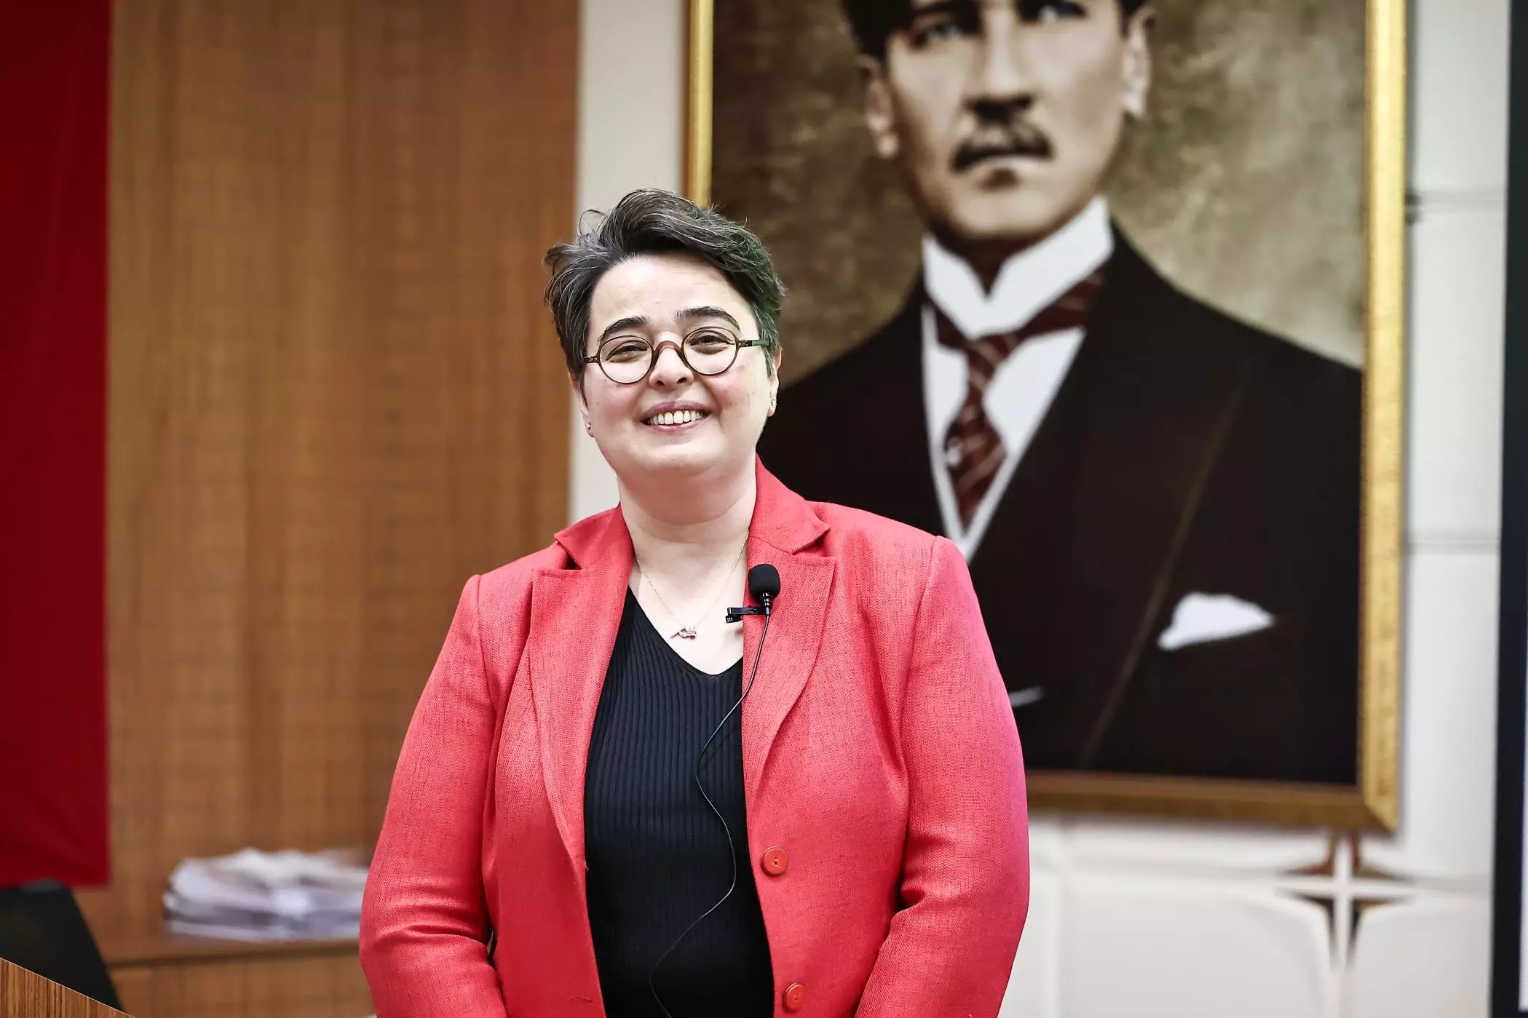
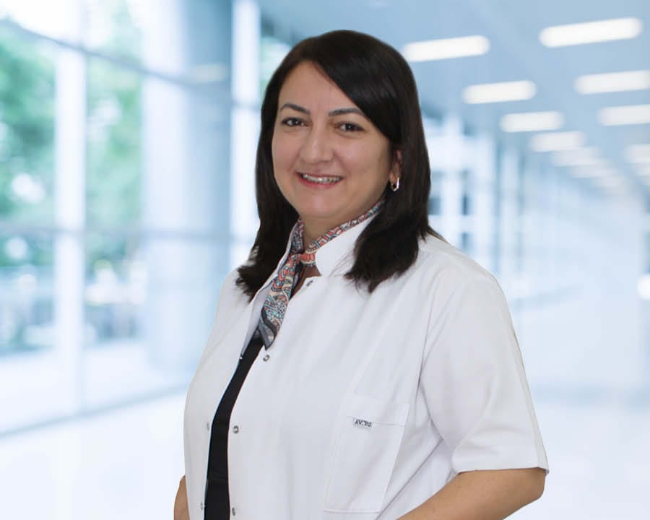
Hazırlayanlar
Doç. Dr. Zeynep Türe Yüce
Doç. Dr. Pınar Sağıroğlu
Türk Hastane İnfeksiyonları ve Kontrolü Derneği Olarak Eğitime Katkılarından Dolayı Teşekkür Ederiz

